Slide 1
Biometeorología
Flujo de Calor en el Suelo
Nicolas Raab
nraab@uc.cl

Slide 2
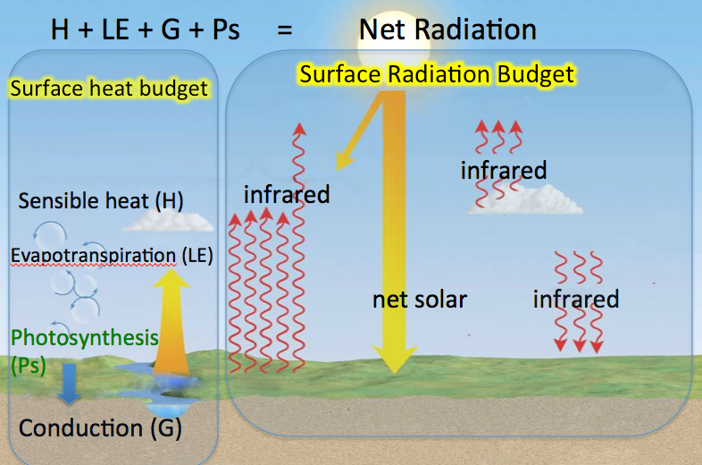
Recapitulando….

Slide 3
Balance de radiacion
$$R_{n}=R_{s}↓−αR_{s}↓+R_{l}↓−\left(1−ε_{s}\right)R_{l}↓−R_{l}↑$$
Balance de Energía (qué hacemos con la energía de Rn)
$$R_{n}−G=H+λE$$

Slide 4
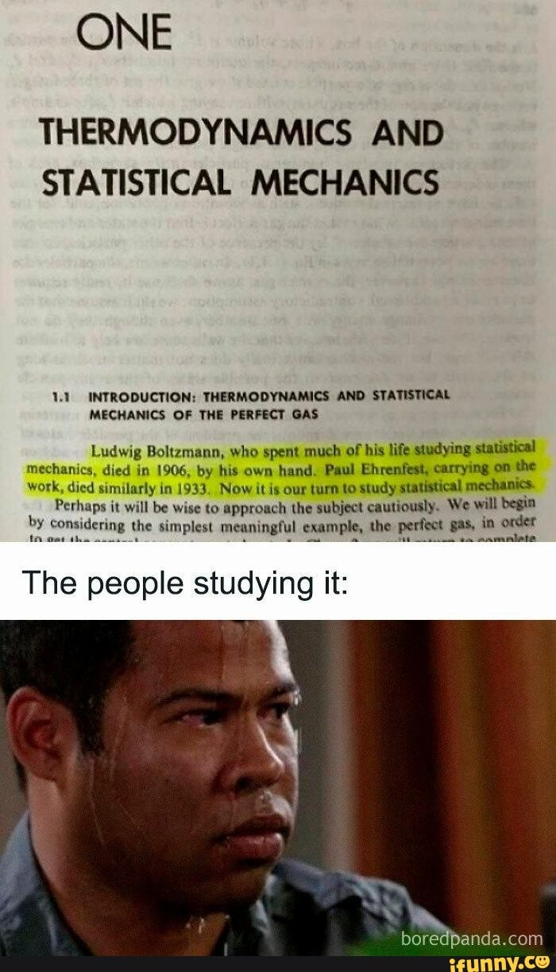
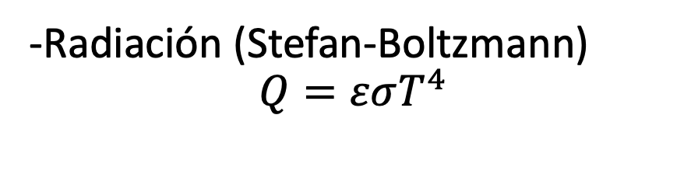
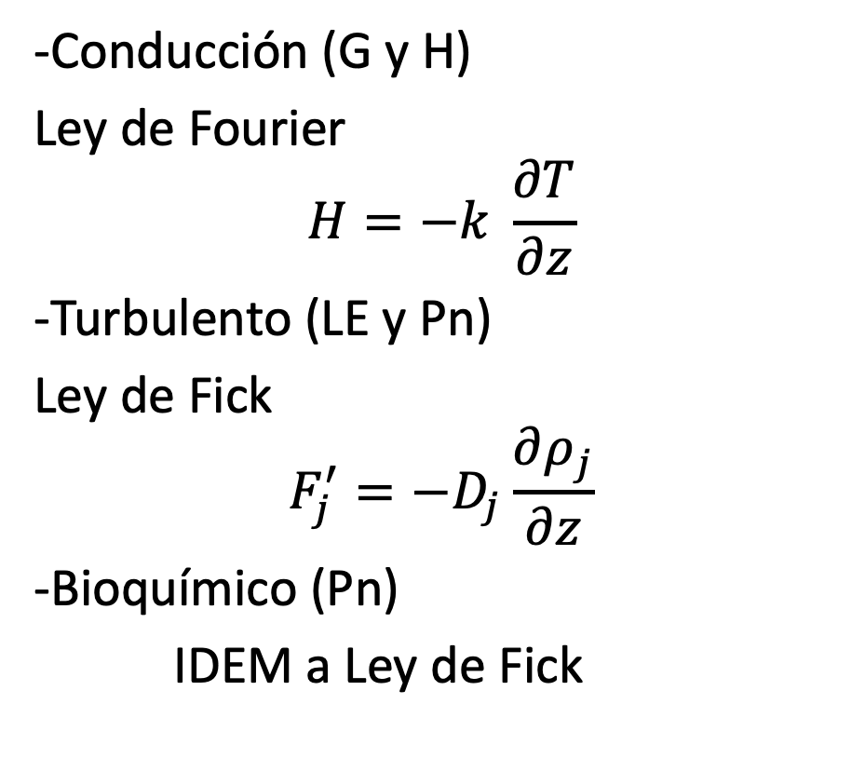
-Radiación (Stefan-Boltzmann)
$$Q=εσT^{4}$$
-Conducción (G y H)
Ley de Fourier
$$H=−k \frac{∂T}{∂z}$$
-Turbulento (LE y Pn)
Ley de Fick
$$F_{j}^{′}=−D_{j}\frac{∂ρ_{j}}{∂z}$$
-Bioquímico (Pn)
IDEM a Ley de Fick

Slide 5
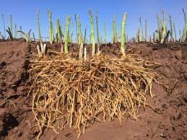
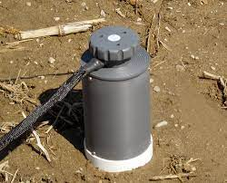
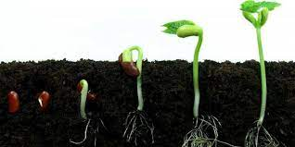
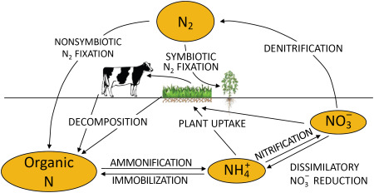
Flujo de Calor en el Suelo (G)

Slide 6
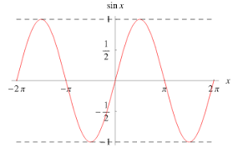
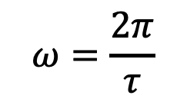

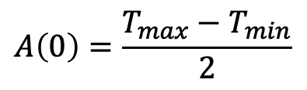
Flujo de Calor en el Suelo (G)
$$A\left(0\right)=\frac{T_{max}−T_{min}}{2}$$
$$T\left(0,t\right)=T_{ave}+A\left(0\right)×sin⁡(ω(t−t_{0}))$$
$$ω=\frac{2π}{τ}$$

Slide 7
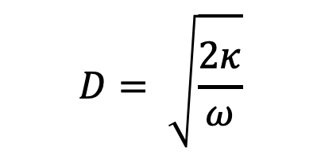
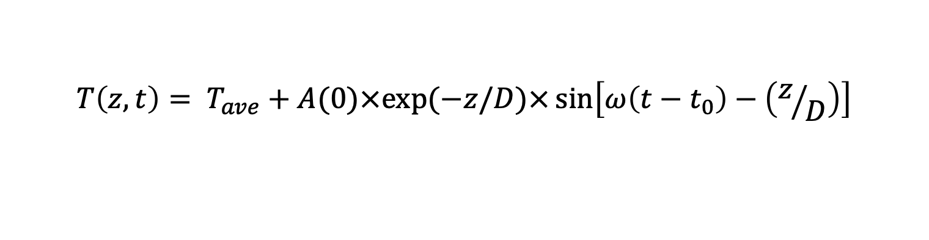
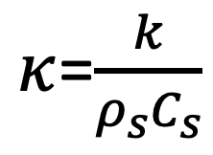
Flujo de Calor en el Suelo (G)
$$T\left(z,t\right)= T_{ave}+A(0)×exp⁡(−z/D)×\sin\left[ω\left(t−t_{0}\right)−\left(z/D\right)\right]$$
$$D= \sqrt{\frac{2κ}{ω}}$$
$κ$=$\frac{k}{ρ_{s}C_{s}}$

Slide 10
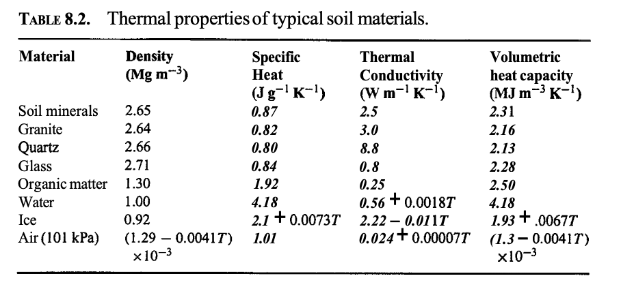
Cambios en las caractersticas térmicas de los suelos (Capacidad calorica volumétrica)
$ρ_{s}C_{s}= φ_{m}ρ_{m}C_{m}+θρ_{w}c_{w}+$ $φ_{o}ρ_{o}C_{o}$

Slide 11
Práctico (Introdución a R)
Por qué R?
Donde Bajarlo???? (Necesitamos bajar 2 cosas!!! R Project (la Maquina detras o Compilador) y R Studio (Interfase donde Podemos ver nuestro codigo). Buscar en Google
Ir a www.github.com/nicolasraabramm
Ir al repositorio BiometeoroligiaR y buscar el script “Ejemplos_SoilTemperature.R” y la presentacion ppt para descargar

